Slide 1

Hallo allemaal
Kata: TDD with Roman Numbers
7 april 2016

Slide 2
TDD with Roman numbers
Agenda
R# - hints en tips (30 minuten)
Info en user story (20 minuten)
Coderen (60 minuten) 2x30 + 1x10 eval – wissel team
Presentatie en feedback (30 minuten)

Slide 3
Test driven development
In vogelvlucht
Simpele regels (maar niet altijd gemakkelijk!)
Schrijf een falende test (specificaties en requirements!) mantra: rood - groen
Draai alle testen → alleen laatste faalt
Schrijf code om test te laten slagen → zo simpel mogelijk (KISS, YAGNI)
Draai alle testen → alles succesvol
Refactor de code → clean code, SOLID
Draai alle unit testen → alles (nog steeds) succesvol
Herhaal

Slide 4
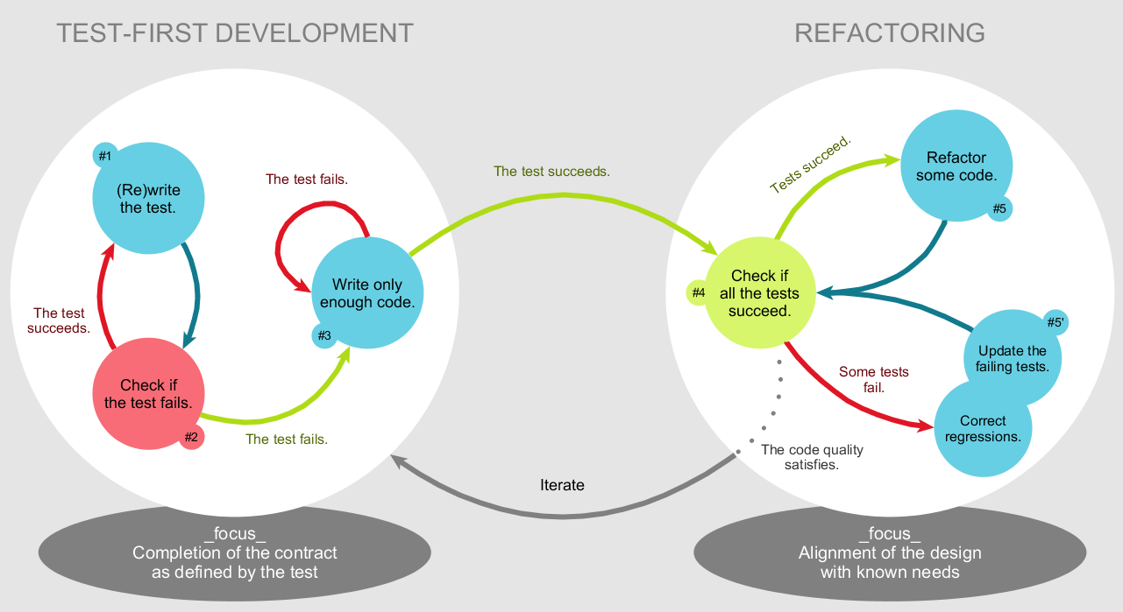
Test driven development
TTD plaatje

Slide 5
Test driven development
Voordelen
Voordelen
Test cases gebaseerd op requirements
Gekeken vanuit perspectief van gebruiker
Geen overbodige code (YAGNI)
Alle code vanaf begin af aan getest
Fouten (ook functioneel!) in vroeg stadium zichtbaar
SOLID en (c)lean code
TDD helpt bij het oplossen van bugs

Slide 6
Test driven development
nadelen
YTD: tov code first / geen unit testen..
Nadelen
Valkuil: unit test ≠ integratie- of systeem test
Compleet ander concept dan eerst code schrijven
Meer code / tijd t.o.v. geen unit testen

Slide 7
Test driven development
With pair programming
Mogelijke werkwijze met Pair Programming:
Persoon 1 schrijft een falende test
Persoon 2 implementeert de code
Persoon 2 schrijft een falende test
Persoon 1 implementeert de code
Of wissel per x minuten af…
YTD: waarom pair programming? (voor/nadelen + ethiek)

Slide 8
De User story
Romeinse getallen
User story:
Als marketing manager, wil ik een mogelijkheid om getallen te kunnen converteren naar een Romeinse notatie, zodat ik de release datum van de app kan tonen in Romeinse notatie.
Bijvoorbeeld: 2016 → MMXVI en 1989 → MCMLXXXIX
Acceptatie criteria:
Getallen tot en met 3000 kunnen worden geconverteerd
Alleen positieve en gehele getallen worden geconverteerd
Info: www.novaroma.org/via_romana/numbers.html

Slide 9
De User story - extra
Romeinse getallen
User story:
Als data beheerder, wil ik een mogelijkheid om Romeinse getallen te kunnen converteren naar een gewoon getal, zodat ik Romeinse notaties in externe invoer kan converteren naar iets zinnigs.
Bijvoorbeeld: MMXVI → 2016 en MCMLXXXIX → 1989
Acceptatie criteria:
Alleen geldige notaties kunnen worden geconverteerd, anders een melding dat dat niet kan
Info: www.novaroma.org/via_romana/numbers.html

Slide 10
Presentaties en feedback
Demo time

Slide 11

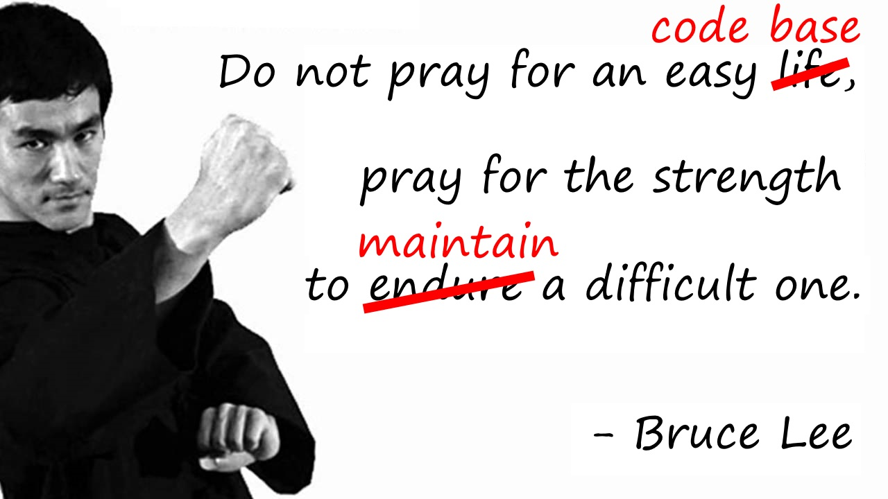
Tot slot

